Slide 1


Estudo sobre o impacto do Quadro Nacional de Qualificações na educação, na formação e no emprego na Zâmbia entre 2016 e 2024
Jericho Kashiya
5º Fórum Continental ACQF Joanesburgo – África do Sul
julho de 2025

Slide 2
Apresentação
Breve resumo sobre a Zâmbia
Cronologia do ZAQA
Contexto e fundamentação do estudo
Objetivos do QNQ
Teorias Âncoras para o Estudo sobre o QNQ
Questões de investigação
Objectivos da investigação
Metodologia de investigação
Constatações
Estado da educação antes do QNQ
Impacto do QNQ na educação, na formação e no emprego
Compreensão das partes interessadas e perceção do QNQ
Limitações da investigação
Recomendação e caminho a seguir

Slide 3


Breve resumo sobre a Zâmbia
A Zâmbia é independente desde 1964
O setor da educação funciona há mais de sessenta anos
O setor da educação inclui a primeira infância, o ensino básico, secundário, técnico e profissional e o ensino superior e é atualmente gerido por dois ministérios, a saber:
Ministério da Educação
Ministério da Tecnologia e Ciência
Alguns ministérios governamentais que supervisionam a Agricultura, o Desenvolvimento Comunitário, a Defesa, a Saúde e o Turismo têm instituições de formação especializadas para o Capital Humano.

Slide 4
Cronologia da ZAQA
2015
Criação da Instituição e nomeação do Diretor-Geral
2018
Emissão de um instrumento legal para operacionalizar algumas funções da lei
2020
Zâmbia Sistemas de Informação de Gestão de Qualificações Desenvolvido
2024
ZAQA ACT revogado e substituído
2016
Implementação do QNQ de 10 níveis, início dos descritores de nível
2011
Adoção da Lei ZAQA

Slide 5
Contexto e fundamentação do estudo
A Lei nº 13, de 2011 relativa às qualificações na Zâmbia e a Lei nº 8, de 2024 que a substituiu preveem a realização de estudos periódicos sobre o impacto do QNQ na educação, na formação e no emprego.
Acompanhamento e avaliação dos objetivos do plano estratégico pelas instituições.
A execução do QNQ é um dos objetivos do plano estratégico, pelo que a M&E do QNQ é importante para avaliar os seus resultados e pertinência

Slide 6
Objetivos do QNQ na ZAQA ACT
Integração
Criar um quadro nacional de qualificações único, coerente e integrado para os resultados da aprendizagem
Acesso, Mobilidade e Progressão
Facilitar o acesso, a mobilidade e a progressão no ensino, na formação e nos percursos profissionais
Qualidade
Normalizar e assegurar a qualidade da educação e da formação
Emprego
A ZQF promove oportunidades de educação, formação e emprego
Desenvolvimento
A ZQF contribui para o pleno desenvolvimento pessoal de cada aluno e para o desenvolvimento social e económico da nação.

Slide 7

Teorias que ancoram o estudo
A educação e o QNQ são motores do capital humano. A educação é vista como um motor do crescimento económico através do desenvolvimento do capital humano.
A Teoria dos Processos de Normalização (TNP) permite a reflexão sobre a forma como os diferentes participantes integram o novo trabalho na prática quotidiana, incluindo os seus papéis, ações e interações com os diferentes participantes e sustentá-lo num sistema.
Para que tal aconteça, é necessário que as partes interessadas aceitem participar plenamente, de forma cognitiva e prática, na implementação de uma nova inovação (Sivakumar, Pan, Choi, Wang, & Yu, 2022)

Slide 8

Questões de investigação
Qual era o estado da educação e das qualificações antes da aplicação do QNQ (antes de 2016)?
Qual é o impacto do QNQ na educação, na formação e no emprego na Zâmbia entre 2017 e 2024?
Como é que as partes interessadas compreendem o QNQ e o seu papel?
Quais são as perceções das partes interessadas sobre o impacto do QNQ na educação, na formação e no emprego na Zâmbia desde a sua aplicação?

Slide 9

Objectivos da investigação
O estudo teve como objetivo avaliar o impacto do Quadro Nacional de Qualificações na educação, na formação e no emprego na Zâmbia entre 2016 e 2024.
Acompanhar e avaliar a pertinência do QNQ
Desenvolver um estudo de base do QNQ e estudos conexos no futuro
Fornecer literatura sobre o QNQ na Zâmbia

Slide 10
Metodologia de investigação
Utilizou-se uma metodologia mista de métodos e técnicas qualitativas e quantitativas para triangular informações e fontes de dados.
A pesquisa envolveu uma análise documental, análise de dados secundários e entrevista para coletar dados primários.
Os dados quantitativos revelaram estatísticas, enquanto os dados qualitativos forneceram informações sobre a sensibilização e as perceções das partes interessadas.
A amostragem Purposive foi aplicada para identificar a população, que incluiu indivíduos-chave de:
instituições governamentais,
Organizações da sociedade civil,
Instituições de ensino superior,
Vocational Instituições,
Organismos de exame estrangeiros
Organizações patronais;
Empresas comerciais
Estudantes,
Escolas primárias e secundárias,
Especialistas em educação
Associações profissionais,
e organismos reguladores profissionais.
Análise documental
Metodologia
Análise de Dados Secundários
Entrevistas

Slide 11
Limitações da investigação
A dimensão da população tinha uma vasta gama de instituições e indivíduos para participar no inquérito; no entanto, apenas metade da população participou. Portanto, os resultados devem ser tomados com as limitações da população em mente.

Slide 12
Resultados do estudo

Slide 13
Estado dos Sistemas de Educação e Qualificações na Zâmbia antes de 2017: Regulamentos
Ano | Política ou ato | Resultado previsto
1965 | Lei da Universidade da Zâmbia | Criou a primeira universidade
1966 a 1977 | Lei da Educação e Reformas Educativas | Acesso aberto a instituições de formação primária, secundária e profissional
1983 | Lei do Conselho de Exames da Zâmbia | Criou o Conselho de Exames da Zâmbia para executar e regular exames locais e conceder certificados para programas primários, secundários e profissionais
1987 | Lei nº 19 da Universidade de Copperbelt | Criou a Universidade Copperbelt
1992 | Lei das Universidades nº 26 Foco na política de aprendizagem | Revogados os atos da CBU e da UNZA Criação e regulamentação das duas universidades públicas Registo de universidades privadas e organismos de exame estrangeiros Preocupações com a qualidade e a participação das partes interessadas
1996 | Educar a nossa futura política | Abordar questões de qualidade e relevância Proposta de um organismo de garantia da qualidade para o ensino superior
1998 | Lei nº 11, de 2005, relativa ao ensino técnico, à formação profissional e ao empreendedorismo (alteração) | Estabeleceu a Educação Técnica, Formação Profissional e Empreendedorismo (TEVETA) como uma Instituição para desenvolver currículos, regular normas, realizar exames nacionais e conceder qualificações no setor de EFTP
1997 | Lei de Enfermagem e Parteiras, 1997 | Estabeleceu o Conselho de Enfermagem da Zâmbia para desenvolver currículo, regular padrões, realizar exames nacionais e conceder qualificações para Enfermeiros
1999 | Lei Universitária nº 11 | Revogada a Lei das Universidades de 1992
2003 2008 200 | Lei do Instituto de Aquisição e Fornecimento da Zâmbia Lei do Instituto de Marketing da Zâmbia Lei relativa à instituição de revisores oficiais de contas da Zâmbia | Organismos profissionais estabelecidos em Marketing, Compras e Abastecimento e Contabilistas para desenvolver currículos, regular a prática profissional, conduzir formação e exames e conceder qualificações em suas profissões
2011 | Lei da Educação | Criação e regulamentação das universidades mais públicas Registo e regulamentação das universidades privadas Abordar as normas e a qualidade da educação
2011 | Leia da Autoridade de Qualificações da Zâmbia | Desenvolvimento do QNQ para fornecer normas de qualificação e uma instituição para coordenar o quadro
2013 | Lei relativa às Autoridades do Ensino Superior | Desenvolveu uma Autoridade para Registar Instituições de Ensino Superior (IES) e Acreditar os Programas de Aprendizagem entre IES

Slide 14
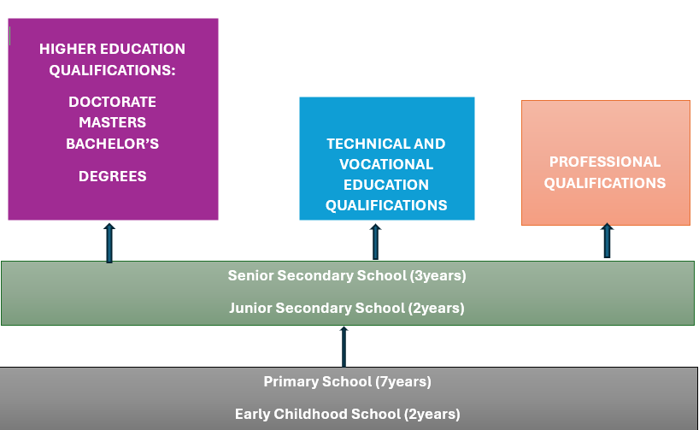
Estado dos Sistemas de Educação e Qualificações na Zâmbia antes de 2017: Percursos de acesso e aprendizagem e mobilidade
No período pré-ZQA, os regulamentos e as políticas promoveram o acesso à educação em todos os níveis de ensino
A expansão da educação e da formação resultou na diversidade do número de instituições a todos os níveis
Organismos estrangeiros que concedem qualificações de ensino superior no mercado da Zâmbia
Houve percursos de aprendizagem desde o ensino primário e secundário até várias formas de ensino superior. Portanto, muitos alunos alcançaram a progressão do ensino geral para o ensino superior
Não reconhecimento de qualificações do ensino profissional e profissional por instituições de ensino superior, como universidades. Não reconhecimento da aprendizagem prévia.
Os diplomados do ensino profissional e profissional foram tratados ao mesmo nível que os que abandonaram o ensino secundário nas IES

Slide 15
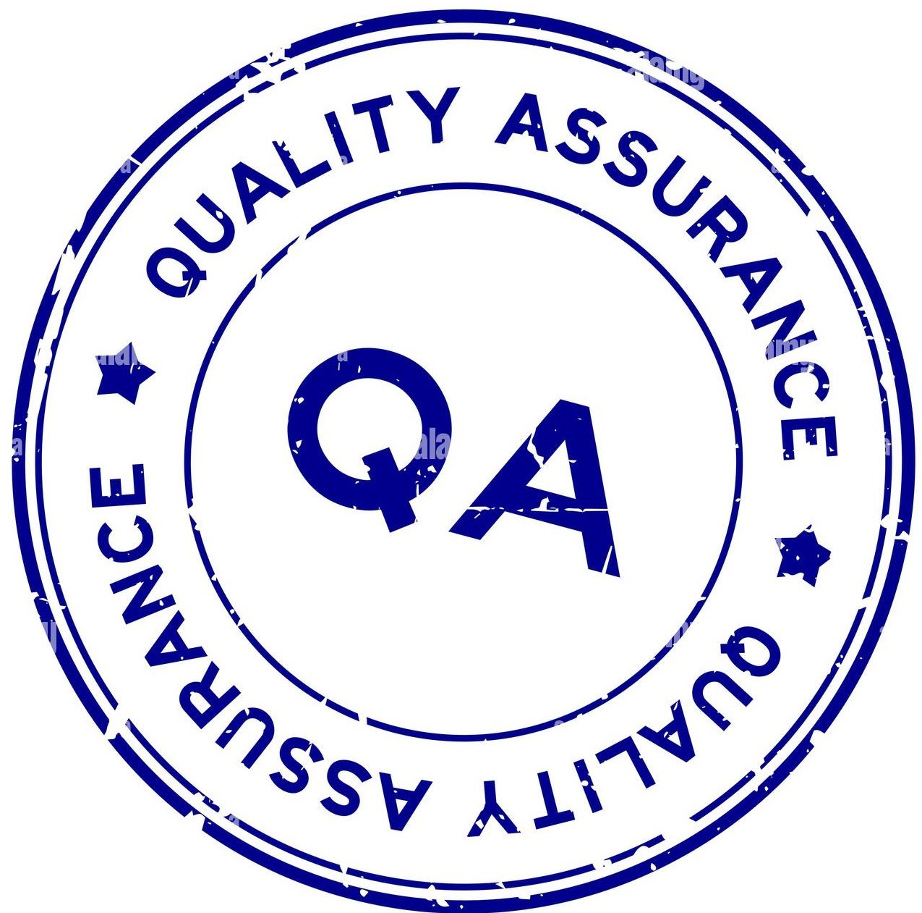
Estado dos Sistemas de Educação e Qualificações na Zâmbia antes de 2017: Garantia da qualidade
Os regulamentos instituíram os organismos reguladores e de exame para os exames do ensino geral , o EFTP e os programas e qualificações profissionais.
Os Estados-Membros (públicos e privados) autorregularam-se através de normas internas e sistemas de garantia da qualidade.
Os organismos de atribuição de qualificações públicas que operam no mercado zambiano utilizaram normas e sistemas de garantia da qualidade praticados no seu país de origem.
Por conseguinte, as normas de qualificação e de garantia da qualidade não eram uniformes devido à falta de um sistema nacional de qualificações ou de um organismo criado para fornecer normas nacionais.
Empregadores e organismos estrangeiros reconheceram qualificações zambianas de instituições públicas com base na confiança nos sistemas de garantia de qualidade do governo.

Slide 16
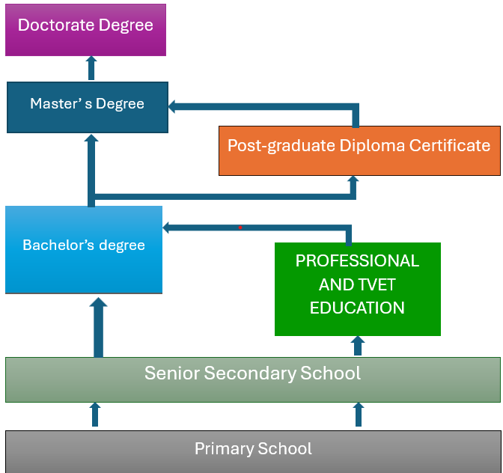
Impacto do QNQ no acesso, percursos de aprendizagem e mobilidade
O QNQ foi estabelecido como um conjunto transparente e harmonizado de normas para reconhecer todas as qualificações concedidas na Zâmbia e aqueles obtidos em países estrangeiros.
Todas as instituições que concedem qualificações na Zâmbia alinharam as suas qualificações com o QNQ, o que criou percursos de aprendizagem para os titulares de EFTP e de qualificações profissionais nas qualificações das instituições de ensino superior
O QNQ permitiu o reconhecimento justo e transparente de qualificações de instituições privadas zambianas (especialmente universidades) por empregadores e instituições em países estrangeiros.
O QNQ promoveu o reconhecimento da aprendizagem prévia e das qualificações e criou percursos que melhoraram a progressão, a mobilidade dos aprendentes e a aprendizagem ao longo da vida.

Slide 17

Impacto do QNQ na garantia da qualidade
O QNQ harmonizou e integrou as normas e a garantia da qualidade no país.
Estabeleceu um conjunto transparente de normas de qualificação que todas as partes interessadas do setor da educação, tanto locais como estrangeiras, foram mandatadas para seguir na Zâmbia.
O QNQ definiu claramente as normas e os parâmetros de garantia da qualidade que as autoridades reguladoras do ensino geral, do EFTP e do ensino superior devem aplicar e fazer cumprir.
Reforço da integridade das qualificações das instituições (públicas e privadas) que cumprem as normas e os parâmetros de garantia da qualidade
Não reconhecimento e descontinuação de programas de aprendizagem que não cumpram a Norma e Garantia de Qualidade.

Slide 18
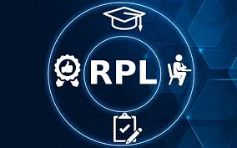
Impacto do QNQ no reconhecimento da aprendizagem prévia e da aprendizagem ao longo da vida
Desenvolvimento facilitado da Política Nacional de Reconhecimento da Aprendizagem Prévia (RPL) e do Sistema de Acumulação e Transferência de Créditos (CATS), que promovem a progressão, a inclusão e a aprendizagem ao longo da vida dos aprendentes.
O CATS permitiu a transferência de estudantes de uma IES para outra na Zâmbia devido a várias razões

Slide 19
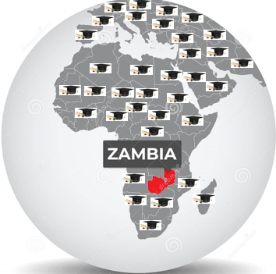
Impacto do QNQ na mobilidade e portabilidade das qualificações zambianas
O QNQ facilitou a portabilidade e a mobilidade das qualificações da Zâmbia para o resto do mundo.
Criou um conjunto consistente de normas através das quais as qualificações zambianas podem ser medidas e reconhecidas internacionalmente.
O QNQ incutiu confiança nas autoridades estrangeiras competentes no tratamento do reconhecimento das qualificações zambianas que foram objeto de um processo de garantia da qualidade e estão registadas no quadro.

Slide 20
Compreensão do QNQ pelas partes interessadas e sua perceção do seu impacto
Os empregadores indicaram que o QNQ é útil para o reconhecimento adequado das qualificações estrangeiras para efeitos de emprego.
A maioria das partes interessadas não compreende de forma abrangente o QNQ e o seu papel. Consideram vagamente que se trata de um instrumento utilizado para classificar as qualificações.
QNQ
Os alunos e o ensino atestaram que o QNQ afetou os padrões de qualificações, uma vez que as qualificações no país são feitas para se alinharem com o QNQ
As partes interessadas indicaram igualmente que o QNQ era um instrumento utilizado na verificação das qualificações.
.
A gestão das instituições de ensino e formação indicou que o QNQ afetou as políticas de inscrição através da promoção do Reconhecimento da Aprendizagem Prévia
.

Slide 21
Recomendação do estudo e rumo a seguir
Aumentar a participação das partes interessadas para melhorar a compreensão do QNQ a nível individual e empresarial, a fim de melhorar a compreensão do quadro e do seu papel na educação, formação e emprego
Envolver-se na sensibilização nacional do QNQ revisto
Rever o QNQ para ter em conta as qualificações emergentes e as que não são atualmente reconhecidas
Desenvolver uma política nacional em matéria de microcredenciais.

Slide 22

ZIKOMO, OBRIGADO VOCÊ

